Slide 1
Н.Халилов
Самарқанд вилояти шароитида жадал ем-хашакка оид экинларни алмашлаб экишда ерларни лазерли текислаш технологиясини ва тупроқни ҳимоялаш деҳқончилигини жорий этиш орқали иссиқхона газлари чиқарилишини қисқартириш ва ерларнинг ҳолатини яхшилаш
Самарканд-2013

Slide 2
Ҳозирги пайтда республикада чорвачиликка ихтисослашган фермер хўжаликлари учун шартли битта чорва бошига 0,33 гектар суғориладиган ер майдони ажратилган.

Slide 3
Аммо фермер хўжаликлари қишлоқ хўжалигини юритиш шароитида янги агро технологиялар ва инновациялардан камдан кам ҳолларда фойдаланади, ерга ишлов беришнинг эскирган технологиялари ва техникаси воситасида кузги арпа ва маккажўхорини етиштиришни давом эттирмоқда. Ушбу анъанавий технология 1 гектарга 4500-5000 озуқа бирлиши етиштирилишини таъминлайди.

Slide 4
Жами республика бўйича чорвачилик фермер хўжаликлари ва қишлоқ хўжалиги корхоналари ихтиёрида 150,000 га суғориладиган ер майдонлари бор. Таклиф қилинаётган ёндашувдан ана шу майдонларда фойдаланиш имконияти мавжуд.

Slide 5
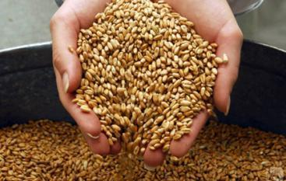
Етиштирилаётган озуқа ҳажми ва сифатига кўра талабларга жавоб бермайди. Шу сабабли кўплаб фермер хўжаликларида кўпинча соғин сигирлар учун протеин бўйича мувозанатланган ем-хашак етишмайди.

Slide 6
Ем-хашакка оид экинлар етиштириладиган майдон
Манба: Ўзбекистон қишлоқ хўжалиги, статистик тўлам. Тошкент 2011.
йиллар Республика бўйича майдони | 2007 | 2008 | 2009 | 2010
Ем-хашакка оид экинлар етиштириладиган умумий майдон | 290,0 | 278,5 | 302,5 | 320,4
Фермер хўжаликларининг ем-хашакка оид экинлар етиштириладиган майдони | 197,4 | 189,5 | 211,9 | 238,3
Самарқанд вилояти бўйича
Ем-хашакка оид экинлар етиштириладиган умумий майдон | 53,1 | 36,7 | 33,3 | 26,6
Фермер хўжаликларининг ем-хашакка оид экинлар етиштириладиган майдони | 39,2 | 21,5 | 18,7 | 15,0

Slide 7
Самарқанд қишлоқ хўжалиги институти томонидан ГЭЖ КГД кўмагида, фермерлар кенгашининг Пойариқ тумани бўлими ва «Файзуллаев Азиз А.» фермер хўжалиги билан яқин ҳамкорликда ем-хашак етиштириш учун ерлардан янада самарали фойдаланиш технологиясини жорий қилиш таклиф этилди. Бунда айни пайтда тупроқнинг унумдорлигини тиклаш ва келгуси емирилишининг олдини олиш кўзда тутилади. Ушбу технология ГЭЖ КГД доирасида синовдан ўтказилган, унинг натижалари бундай технологияни Ўзбекистоннинг асосий ердан фойдаланувчилари орасида оммалаштиришга эътибор қаратишни тақозо этади.

Slide 8
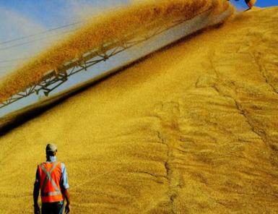
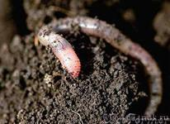
Ушбу технологиянинг 2 та таркибий қисми мавжуд:
Ем-хашакнинг кўплиги ва тупроқнинг яхшиланиши.
Биз ана шу жиҳатларни ёритиб беришга ҳаракат қиламиз.

Slide 9
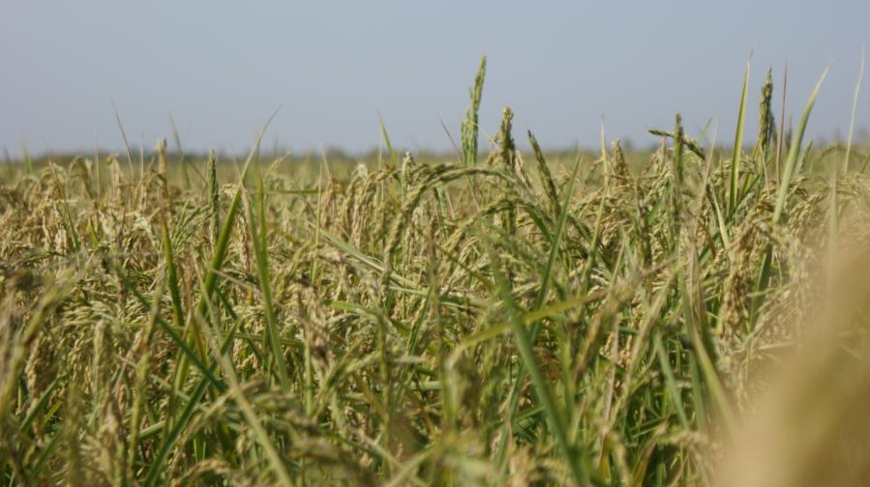
Кўпроқ ем-хашак

Slide 10
1-чизмада кўрсатилган тартибда мавжуд алмашлаб экиш таркибига (кузги буғдой, маккажўхори) қисқа ротацияли 4-та далали алмашлаб экишни жорий этиш орқали кўпроқ ем-хашак олинади.

Slide 11
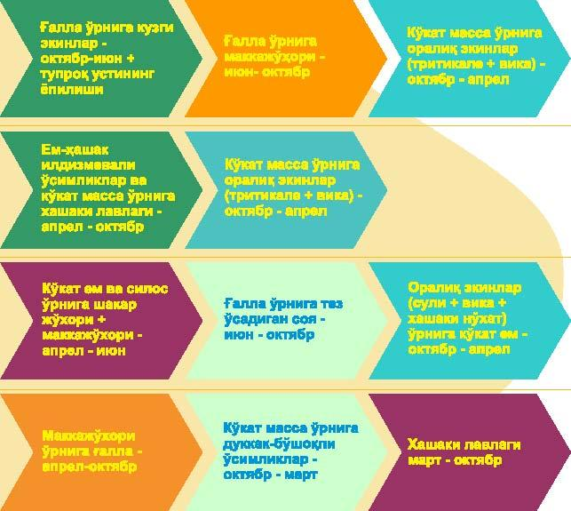
4-та далали ем-хашак алмашлаб экиш чизмаси

Slide 12
Одатда фермер хўжаликлари экинларни алмаштириб туради, бунда 50% буғдой ва 50% маккажўхоридан уруғлик учун фойдаланилади. Анъанавий фойдаланиладиган алмашлаб экишда (назорат) кузги буғдой ёки арпа экилади; кузги буғдой ёки арпа ҳосилдорлиги 40 ц/га ни ташкил этса, 1 гектар майдондан 40 ц/га х 120 е.б. = 4 800 ем хашак бирлиги олинади. Маккажўхори уруғлик учун етиштирилганида одатда 40 ц/га х 134 е.б.= 5 360 ем-хашак бирлиги ва тегишли ҳажмда барг-банд массаси олинади: 60 ц/га х 37 е.б. = 2 220 е.б., ва улар биргаликда 7 580 е.б.ни ташкил этади. Кўпинча, кузги буғдой ёки арпа, маккажўхори ўриб олингач, дала бўш қолдирилади. Шу тарзда таққосланадиган рақам (назорат) - 7 580 е.б.

Slide 13
Юқорида баён этилган 4 та далали жадал алмашлаб экиш 1 йил давомида қуйидаги ҳажмда маҳсулот олиш имконини беради:
1-нчи 1 гектарлик дала: 6 000 е.б. + 8 040 + 2 520 + 5 000 = 21 560 е.б.
2-нчи 1 гектарлик дала: 11 000 + 6 000 = 17 000 е.б.
3-нчи 1 гектарлик дала: 18 400 + 2 760 + 6 300 = 27 460 е.б.
4-нчи 1 гектарлик дала: 10 720 + 3 360 + 6 000 = 20 080 е.б.
Жами 4 гектардан: 21 560 е.б. + 17 000 е.б. + 27 460 е.б. + 20 080 е.б. = 86 100 е.б.
Ўрта ҳисобда 4 та далали алмашлаб экишда 1 гектар ердан 86 100 е.б./4 га = 21 525 е.б. олинади.

Slide 14
Амалда, 1 гектар майдонда 21 525 е.б. етиштирилади, бу эса мавжуд ем-хашак алмашлаб экишига нисбатан 2,8 маротабадан кўп (7 580 е.б.). Бундай тафовутга ҳосилнинг ҳажмини кўпайтириш, экинлар диверсификацияси ва алмашлаб экишни такрорий, ангизга экиладиган экинлар эвазига бойитиш ҳисобидан эришилади.

Slide 15
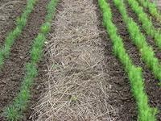
Тупроқ таркибини қандай қилиб яхшилаш мумкин?

Slide 16
Яхши сифатли тупроқ
Қўшимча ҳосил олишдан ташқари, тупроқ сифатини яхшилаш ва унинг емирилишини тўхтатиш муҳим аҳамиятга эга. Буни пулли ифодада ҳисоб-китоб қилиш мушкул, айни пайтда
шундай услубиёт ва тажрибалар борки, улар ёрдамида тупроқнинг қўшимча балл-бонитети қанча қўшимча ҳосил беришини аниқлаш мумкин.
Амалда тупроққа қанчалик сифатли ишлов берилса, экотизим шунчалик соғлом ва барқарор, келгусида фермерларнинг ҳосили шунчалик мўл бўлади, демак, мамлакатнинг озиқ-овқат хавфсизлиги шунчалик юқори бўлади.

Slide 17
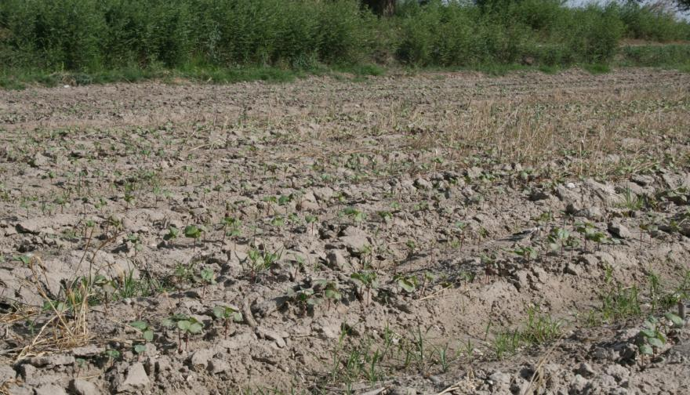
Тупроқнинг сифати қандай яхшиланади?

Slide 18
Тупроқнинг сифати қуйидаги омиллар ҳисобидан яхшиланади:
Тупроқни ҳимояловчи деҳқончилик технологияси – нолга тенг экиш усулидан фойдаланиш. Ушбу технология сарф-харажатларни 30-40% га қисқартиради. Энг муҳими, ушбу технология тупроқнинг микрофаунасини тиклаш, демак унинг ҳосилдорлигини ошириш имконини беради. Ушбу технологиянинг айрим элементлари қуйида қайд қилинган.
Ангиздаги қолдиқларни мульчирлаш тупроққа органикани қайтариш, бунда тупроқ таркибида чириндиларни кўпайтириш, уни яхшилаш имконини беради.

Slide 19
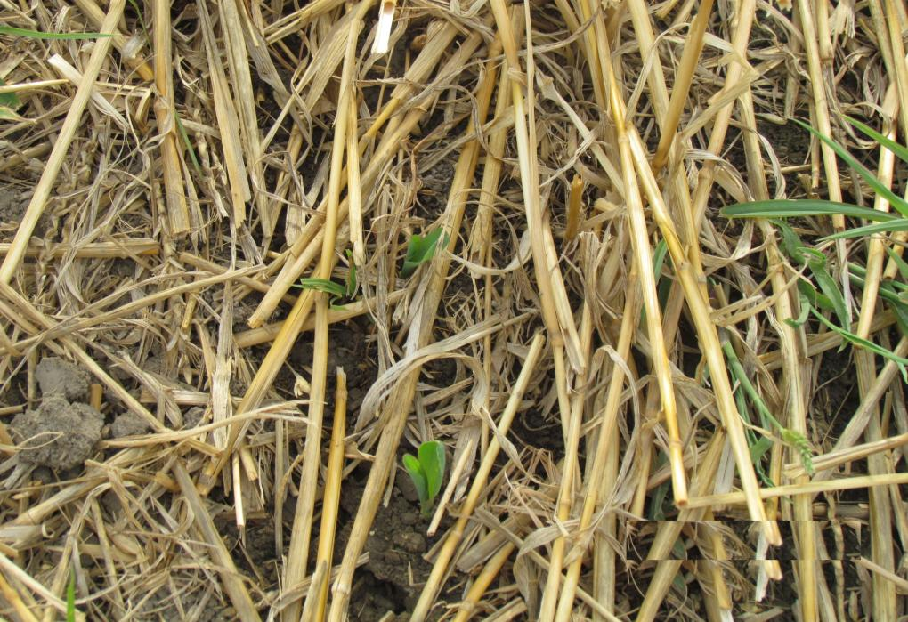
Ангизда экишда маккажўхори кўкатлари

Slide 20
Мантиқан, фермерлардан сарф-харажатларга оид савол тушиши мумкин. Амалиётлар сони ортгандек туюлади, демак, харажатлар ҳам кўпаяди. Даромадлар қанчалик харажатларни қоплайди. Лойиҳа доирасида технология тўлиқ иқтисодий таҳлил қилингач,бу саволга жавоб олинади. Ваҳоланки, ҳозир ҳам ишонч билан шуни айтиш мумкинки, даромадлилик сальдоси ижобий бўлади.

Slide 21
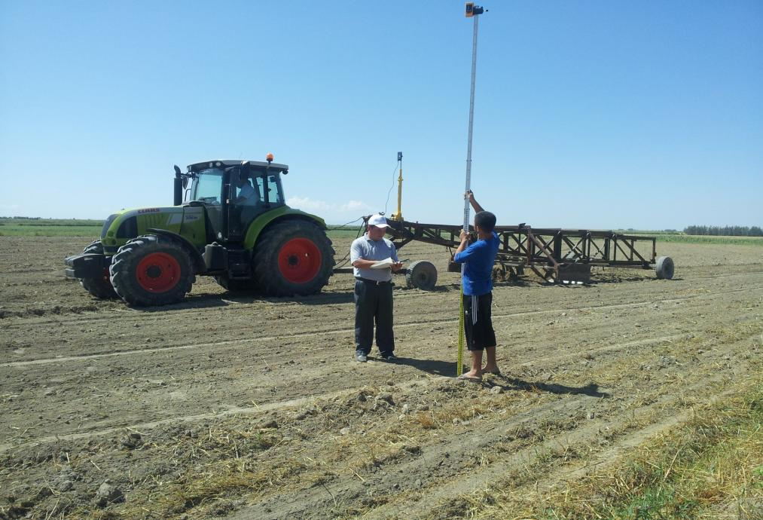
Лазерли текислагични ўрнатиш

Slide 22
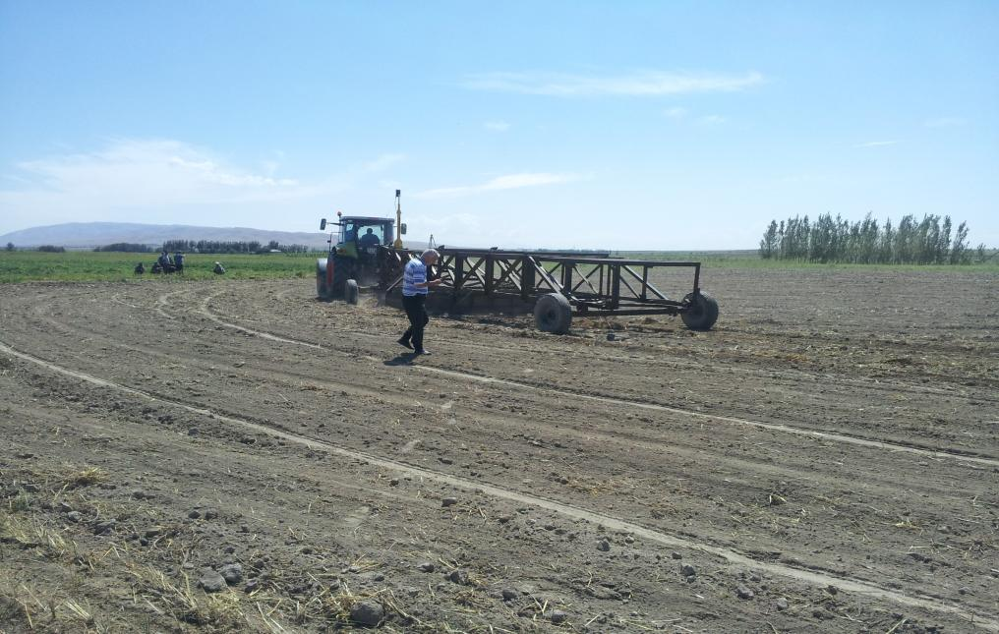
Далани лазерли текислагич ёрдамида текислаш

Slide 23
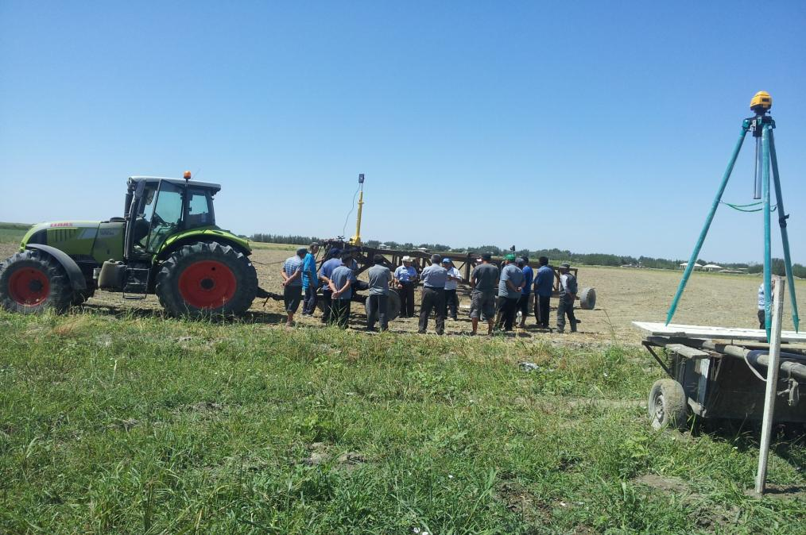
Чорвачиликка ихтисослашган фермерлар билан семинар

Slide 24
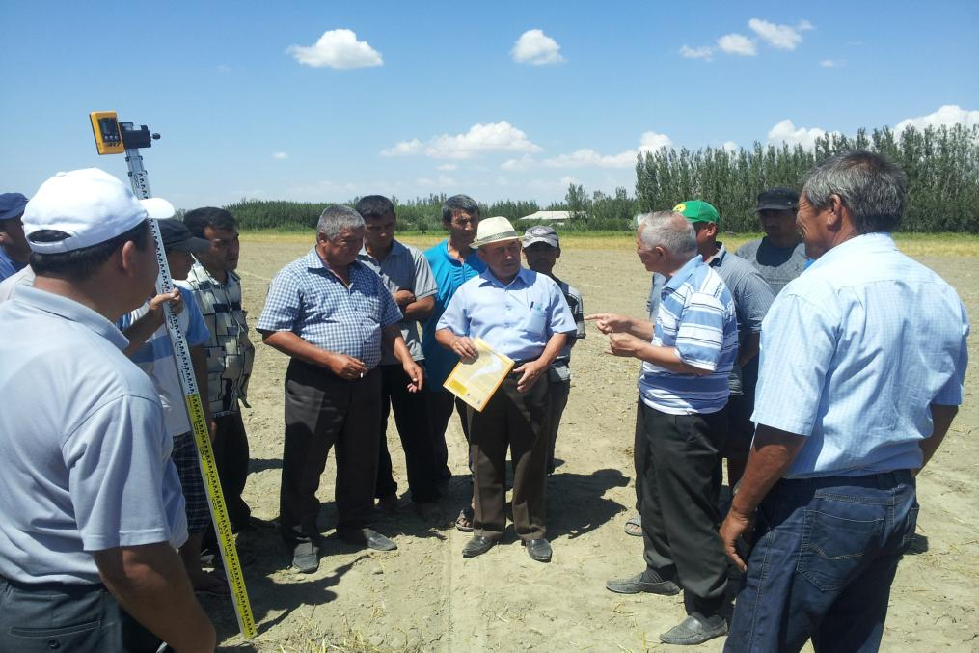
Фермерлар билан суҳбат

Slide 25
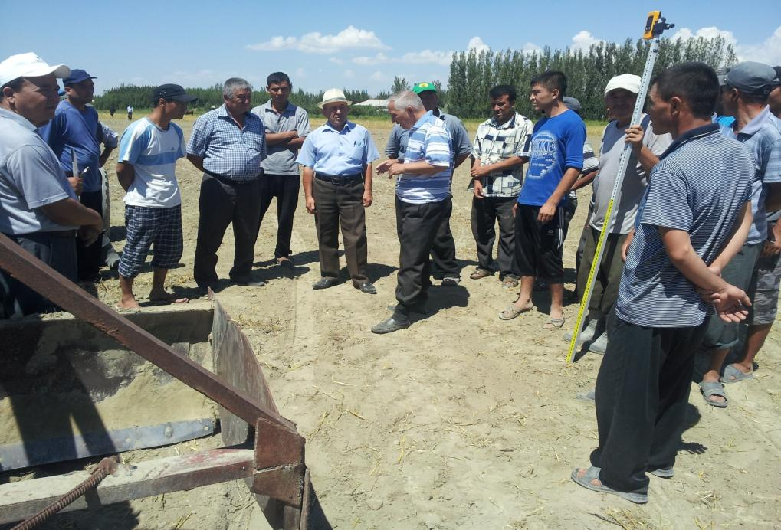
4 та далали жадал алмашлаб экишнинг аҳамияти ҳақида суҳбат

Slide 26
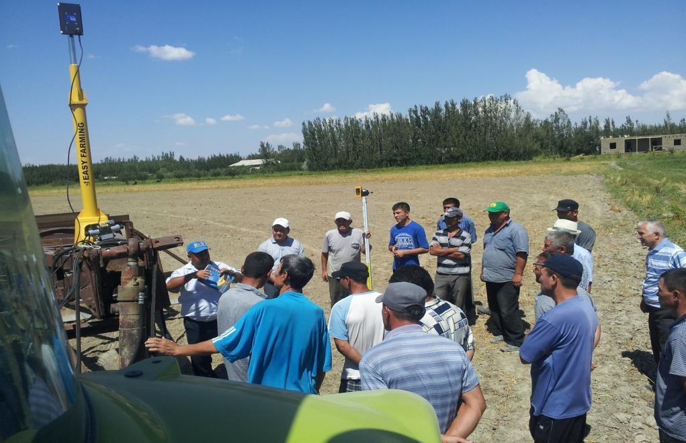
Лазерли текислагичнинг иш тартибини тушунтириш

Slide 27
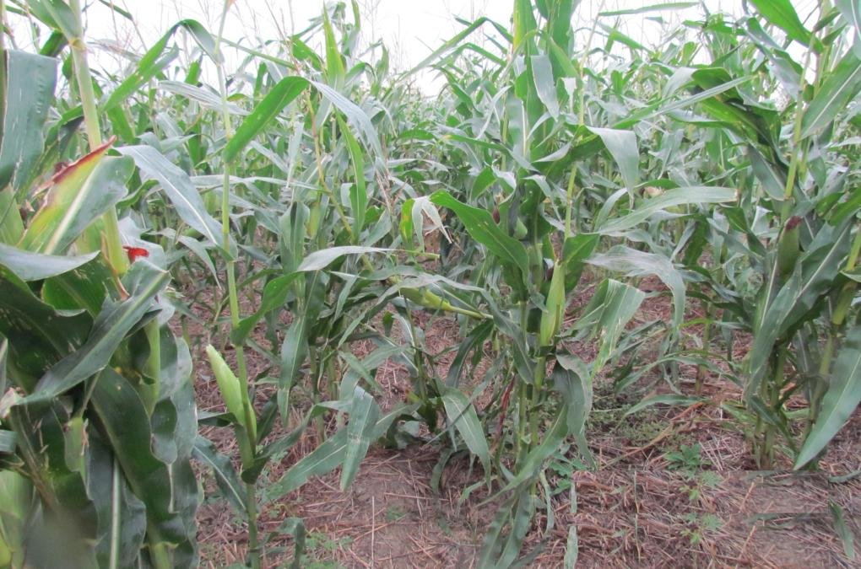
Ангизда экилган маккажўхорилар

Slide 28
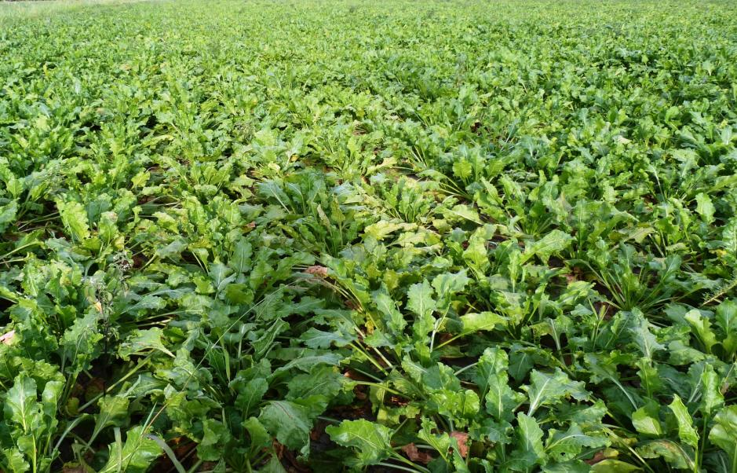
Хашаки лавлаги (Ўзбекистон ярим қанд лавлагиси нави)

Slide 29
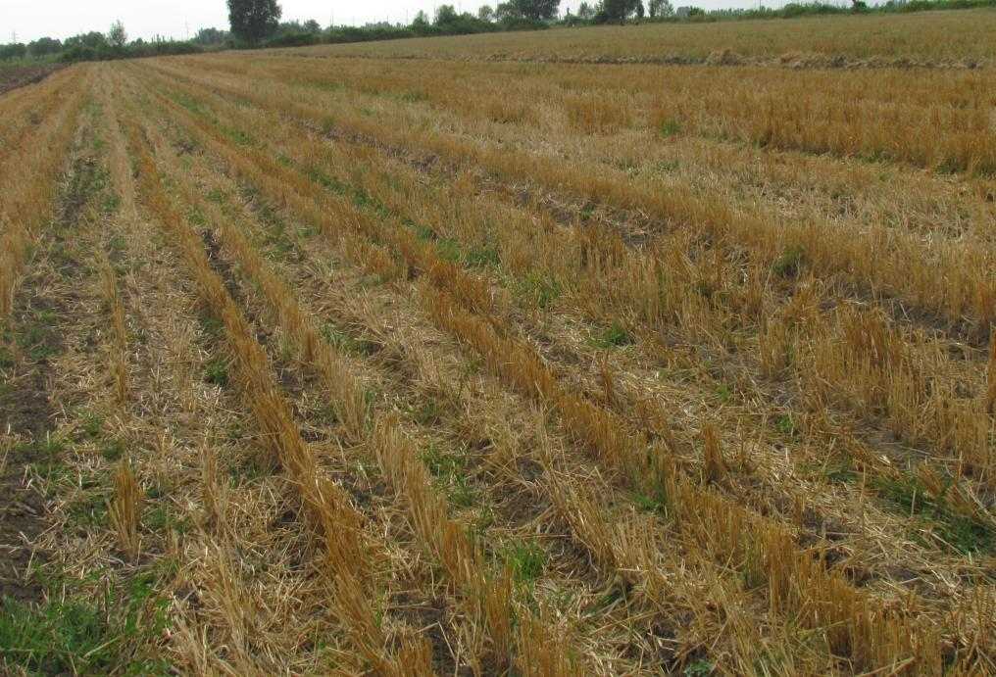
Кузги экинлар йиғиб олингандан сўнг

Slide 30
Технология шу тарзда йўлга қўйилганки, тупроқ ҳар доим яшил қатлам билан қопланган, бу эса унга соя ташлайди, тупроқ қизиб кетишини сусайтиради, минераллашган сизот сувлари кўтарилишини камайтиради. Сусайтирилган қизитиш ҳам намнинг қуйига йўналтирилишига хизмат қилади, бу эса суғориш суви тузларни чуқурроққа ювиб туширишига ёрдам беради, бу эса тупроқнинг зарарли тузлардан холи бўлишишга, тегишли равишда суғоришга сувнинг камроқ сарфланишига хизмат қилади. Тупроқ юзасига доимий соя солиш тамойилидан Қорақалпоғистонда фитомелиорация бўйича лойиҳада ҳам фойдаланилган.

Slide 31
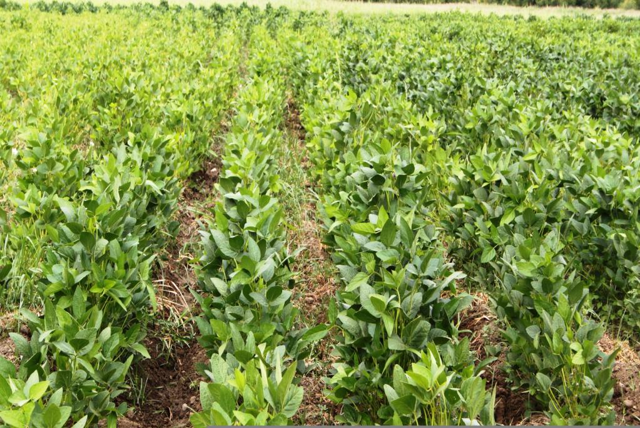
Сояни такрорий экиш (Орзу нави)

Slide 32
Ерларни лазерли текислаш, сувни тежашдан ташқари, тупроқда тузлар йиғилишининг олдини олиш имконини беради; Алмашлаб экишда кенг тарқалган, зич ўрилган илдиз тизмига эга дуккакли экинларнинг бошоқли-дуккакли аралашмасидан фойдаланиш шудгорлаш қатламида илдиз қолдиқларини жамлаш, тупроқни органик моддалар билан тўйинтириш имконини беради.

Slide 33
Ушбу илдиз қолдиклари намни ва қишқи ёғинларни яхшироқ жамлашга шарт-шароит яратади, айни пайтда шамол ва сув эрозиясидан ишончли ҳимоя воситаси ҳисобланади. Бундай қолдиқларнинг жамланиши илдиз жойлашган қатламда тупроқнинг сув-физик хоссаларини яхшилайди, намликнинг ортиқча буғланиши ва шўрланишдан ҳимоялайди.
Дуккакли экинлардан фойдаланиш тугунчаклар бактериялари томонидан атмосфера азоти тўпланишини оширади, айни пайтда тупроқ унумдорлигини яхшилайди.

Slide 34
Бундан ташкари, ушбу технология ерга ишлов беришдан атмосферага иссиқхона газлари (азот оксиди) чиқарилиши нуқтаи назаридан муҳимдир. Айни пайтда фермерларни иқлимнинг исиб кетиши ва сув тақчиллиги шароитида намликни тежовчи технологиялар ёрдамида мослашиш бўйича яхши технология бўлиб хизмат қилиши мумкин.

Slide 35
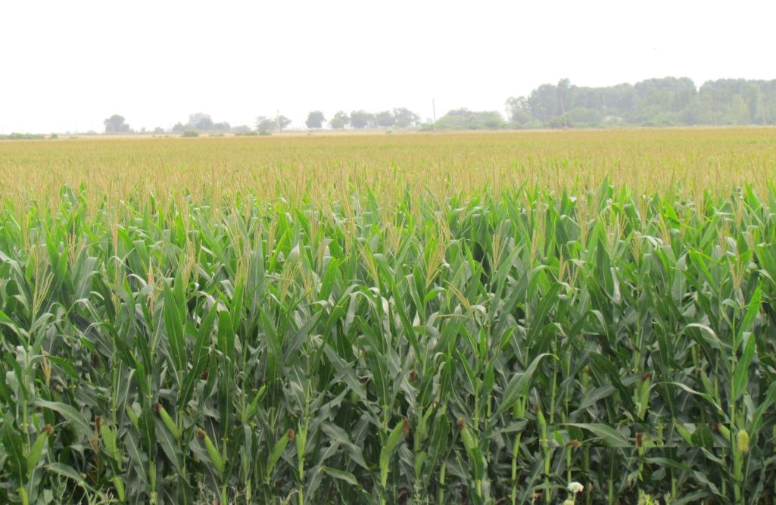
Уруғлик учун маккажўхори экиш (асосий экин тури)

Slide 36
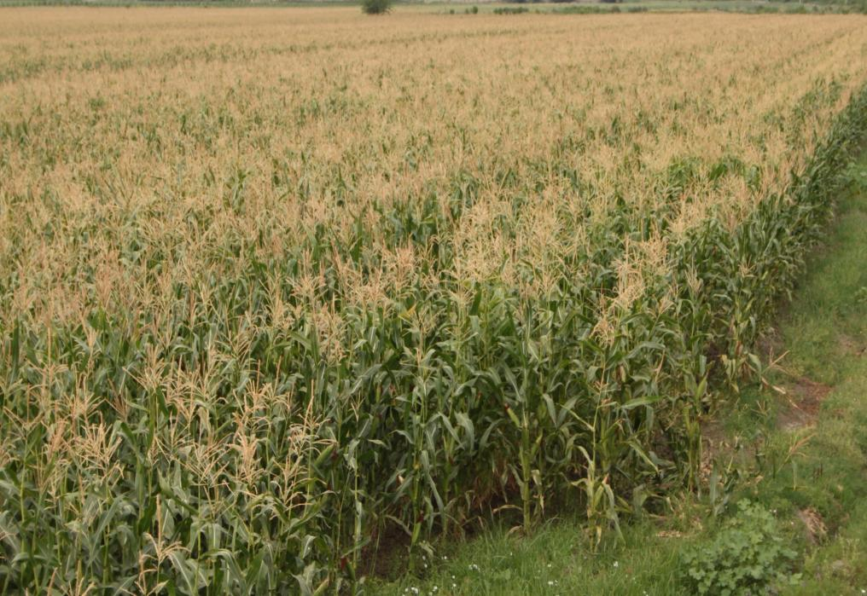
Уруғлик маккажўхори

Slide 37
Ушбу технология:
Келгусида тупроқ унумдорлигини сақлаш, тиклаш ва ошириш, уни шамол ва сув эрозиясидан сақлаш; 1 гектар суғориладиган ерлардан даромад/унумдорликни кўпайтириш, айни пайтда чорвачилик учун зарур ем-хашак тайёрлаш;
бир қатор омиллар ҳисобига (суғориш сувини, ёқилғи-мойлаш мутериалларини камайтириш, кўламини тежаш имкониятини беради.

Slide 38
Эътиборингиз учун раҳмат!

